Slide 1
问题
经常写SELECT语句，为什么还是会报错。

Slide 2
什么是SQL
结构化查询语言(Structured Query Language)
简称SQL
是一种特殊目的的编程语言，是一种数据库查询和程序设计语言，用于存取数据以及查询、更新和管理关系数据库系统。

Slide 3
SELECT语句
看似简单，功能却特别强大。

Slide 4
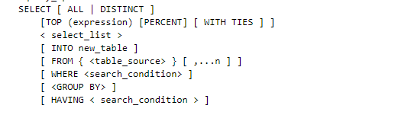
SELECT语法

Slide 5
引擎是怎么处理SELECT语句的

Slide 6
SELECT执行顺序
SQL Server 2005的各个逻辑步骤的简单描述。
( 8 ) SELECT ( 9 ) DISTINCT ( 11 ) < Top Num > < select list > ( 1 ) FROM [ left_table ] ( 3 ) < join_type > JOIN < right_table > ( 2 ) ON < join_condition > ( 4 ) WHERE < where_condition > ( 5 ) GROUP BY < group_by_list > ( 6 ) WITH < CUBE | RollUP > ( 7 ) HAVING < having_condition > ( 10 ) ORDER BY < order_by_list >
逻辑查询处理阶段简介 FROM：对FROM子句中的前两个表执行笛卡尔积（Cartesian product)(交叉联接），生成虚拟表VT1
ON：对VT1应用ON筛选器。只有那些使为真的行才被插入VT2。
OUTER(JOIN)：如 果指定了OUTER JOIN（相对于CROSS JOIN 或(INNER JOIN),保留表（preserved table：左外部联接把左表标记为保留表，右外部联接把右表标记为保留表，完全外部联接把两个表都标记为保留表）中未找到匹配的行将作为外部行添加到 VT2,生成VT3.如果FROM子句包含两个以上的表，则对上一个联接生成的结果表和下一个表重复执行步骤1到步骤3，直到处理完所有的表为止。
WHERE：对VT3应用WHERE筛选器。只有使为true的行才被插入VT4.
GROUP BY：按GROUP BY子句中的列列表对VT4中的行分组，生成VT5.
CUBE|ROLLUP：把超组(Suppergroups)插入VT5,生成VT6.
HAVING：对VT6应用HAVING筛选器。只有使为true的组才会被插入VT7.
SELECT：处理SELECT列表，产生VT8.
DISTINCT：将重复的行从VT8中移除，产生VT9.
ORDER BY：将VT9中的行按ORDER BY 子句中的列列表排序，生成游标（VC10).
TOP：从VC10的开始处选择指定数量或比例的行，生成表VT11,并返回调用者。

Slide 7
SELECT如何执行的
所有的 查询语句都是从from开始执行的，在执行过程中，每个步骤都会为下一个步骤生成一个虚拟表，这个虚拟表将作为下一个执行步骤的输入。 第一步：首先对from子句中的前两个表执行一个笛卡尔乘积，此时生成虚拟表 vt1（选择相对小的表做基础表） 第二步：接下来便是应用on筛选器，on 中的逻辑表达式将应用到 vt1 中的各个行，筛选出满足on逻辑表达式的行，生成虚拟表 vt2 第三步：如果是outer join 那么这一步就将添加外部行，left outer jion 就把左表在第二步中过滤的添加进来，如果是right outer join 那么就将右表在第二步中过滤掉的行添加进来，这样生成虚拟表 vt3 第四步：如果 from 子句中的表数目多余两个表，那么就将vt3和第三个表连接从而计算笛卡尔乘积，生成虚拟表，该过程就是一个重复1-3的步骤，最终得到一个新的虚拟表 vt3。 第五步：应用where筛选器，对上一步生产的虚拟表引用where筛选器，生成虚拟表vt4，在这有个比较重要的细节不得不说一下，对于包含outer join子句的查询，就有一个让人感到困惑的问题，到底在on筛选器还是用where筛选器指定逻辑表达式呢？on和where的最大区别在于，如果在on应用逻辑表达式那么在第三步outer join中还可以把移除的行再次添加回来，而where的移除的最终的。举个简单的例子，有一个学生表（班级,姓名）和一个成绩表(姓名,成绩)，我现在需要返回一个x班级的全体同学的成绩，但是这个班级有几个学生缺考，也就是说在成绩表中没有记录。为了得到我们预期的结果我们就需要在on子句指定学生和成绩表的关系（学生.姓名=成绩.姓名）那么我们是否发现在执行第二步的时候，对于没有参加考试的学生记录就不会出现在vt2中，因为他们被on的逻辑表达式过滤掉了,但是我们用left outer join就可以把左表（学生）中没有参加考试的学生找回来，因为我们想返回的是x班级的所有学生，如果在on中应用学生.班级='x'的话，left outer join会把x班级的所有学生记录找回（感谢网友康钦谋__康钦苗的指正），所以只能在where筛选器中应用学生.班级='x' 因为它的过滤是最终的。 第六步：group by 子句将中的唯一的值组合成为一组，得到虚拟表vt5。如果应用了group by，那么后面的所有步骤都只能得到的vt5的列或者是聚合函数（count、sum、avg等）。原因在于最终的结果集中只为每个组包含一行。这一点请牢记。 第七步：应用cube或者rollup选项，为vt5生成超组，生成vt6. 第八步：应用having筛选器，生成vt7。having筛选器是第一个也是为唯一一个应用到已分组数据的筛选器。 第九步：处理select子句。将vt7中的在select中出现的列筛选出来。生成vt8. 第十步：应用distinct子句，vt8中移除相同的行，生成vt9。事实上如果应用了group by子句那么distinct是多余的，原因同样在于，分组的时候是将列中唯一的值分成一组，同时只为每一组返回一行记录，那么所以的记录都将是不相同的。 第十一步：应用order by子句。按照order_by_condition排序vt9，此时返回的一个游标，而不是虚拟表。sql是基于集合的理论的，集合不会预先对他的行排序，它只是成员的逻辑集合，成员的顺序是无关紧要的。对表进行排序的查询可以返回一个对象，这个对象包含特定的物理顺序的逻辑组织。这个对象就叫游标。正因为返回值是游标，那么使用order by 子句查询不能应用于表表达式。排序是很需要成本的，除非你必须要排序，否则最好不要指定order by，最后，在这一步中是第一个也是唯一一个可以使用select列表中别名的步骤。 第十二步：应用top选项。此时才返回结果给请求者即用户。
注：步骤10，按ORDER BY子句中的列列表排序上步返回的行，返回游标VC10.这一步是第一步也是唯一一步可以使用SELECT列表中的列别名的步骤。这一步不同于其它步骤的 是，它不返回有效的表，而是返回一个游标。SQL是基于集合理论的。集合不会预先对它的行排序，它只是成员的逻辑集合，成员的顺序无关紧要。对表进行排序 的查询可以返回一个对象，包含按特定物理顺序组织的行。ANSI把这种对象称为游标。理解这一步是正确理解SQL的基础。

Slide 8
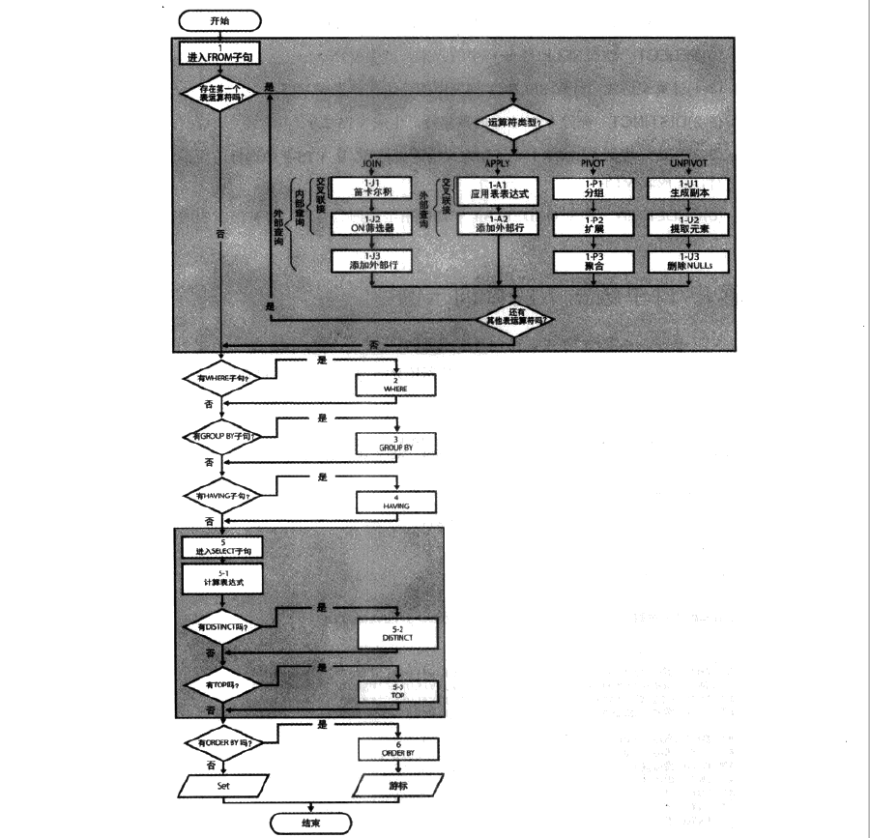

Slide 9

Join连接

Slide 10
总结
集合
联接
关系
游标

Slide 11
例子

Slide 12
谢谢
Question
未完待续

